Slide 1
Консультация
«Учимся говорить вместе»
возраст детей 3-4 года
Разработчик: Хаткевич Е.Н.

Slide 2
Цель: Развить речь ребенка.
Задачи:
Обучающая:
--Научить правильно говорить ребенка.
Развивающая:
-- Расширить активный словарь ребенка, развить память, внимание, мышление и связную речь.
Воспитывающая:
--- Интерес к окружающему миру, любовь к природе, усидчивость, интерес к сказкам.

Slide 3
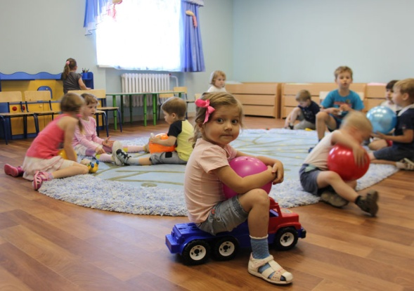
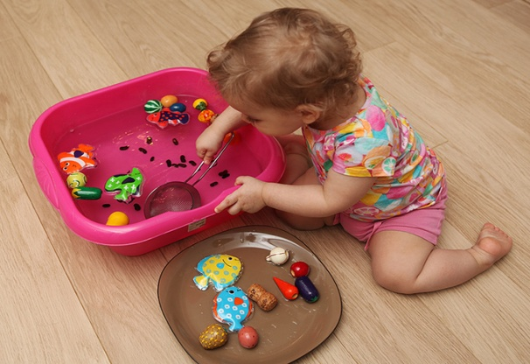
Самыми важными элементами в развитие ребенка младшего возраста являются речь и моторика, которые, кстати, очень тесно взаимосвязаны друг с другом. Игры на развитие речи всегда сочетаются с пальчиковой гимнастикой, так как, по мнению ведущих ученных из разных стран, кисти рук напрямую влияют на проекцию всего головного мозга. Поэтому строить занятия нужно по принципу совмещения: речь + мелкая моторика. И не забудьте о познании окружающего мира и двигательной активности, ведь чем более подвижен малыш, тем больше знаний он получает в процессе деятельности.

Slide 4
Основной этап
Воспитатель:
Уважаемая И.О наблюдая за вашим ребенком у меня возникло несколько вопросов, могут ли я вам их задать.
(Ответ родителя)
Воспитатель:
По вашему мнению если у вашего ребенка затруднение в развитии речи.
(Ответ родителя)
Воспитатель:
В течении дня мы ведем работу по развитию и обогащению речи детей. В этот период необходимо знакомить детей с животными, птицами, с движущимся транспортом в естественных условиях. Широко используются для развития речи произведения народного творчества: потешки, сказки, песенки, прибаутки. При этом ребенок учится одновременно со словами выполнять движения. Надо чаще задавать ребенку вопросы, которые активизируют его мыслительную деятельность. (Где кошка? Что она делает? С кем играет) К трем годам словарь ребенка насчитывает более 1000 слов, в которых есть части речи, в том числе и служебные. Ребенок двух-трех лет достаточно хорошо понимает речь взрослого и конечно может выполнять различные задания. Но для лучего результата было бы не плохо если вы будите продолжать ее дома. С вашего позволения я дам вам некоторые рекомендации для развития речи вашего ребенка.

Slide 5

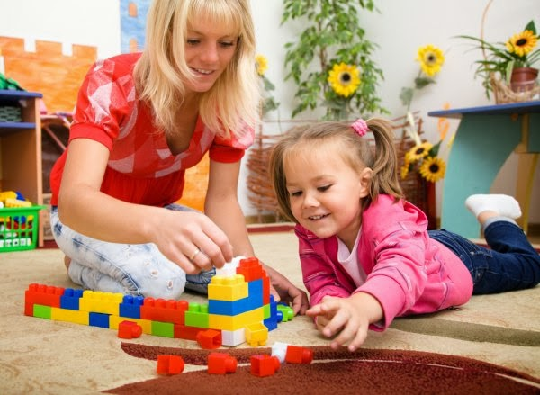
Существует несколько типов игр, которые можно смело использовать и дома, продолжая начатое воспитателями.
Игры по типу вопрос/ответ
Обсуждайте с малышом все, что видите вокруг на прогулке, в магазине, дома. Спрашивайте его, и пусть поначалу ответы будут односложными. Чем больше практики, тем лучше результат! Очень скоро ребенок привыкнет к тому, что вопросы и ответы – это часть его жизни, и начнет интересоваться окружающим миром уже сам.

Slide 6
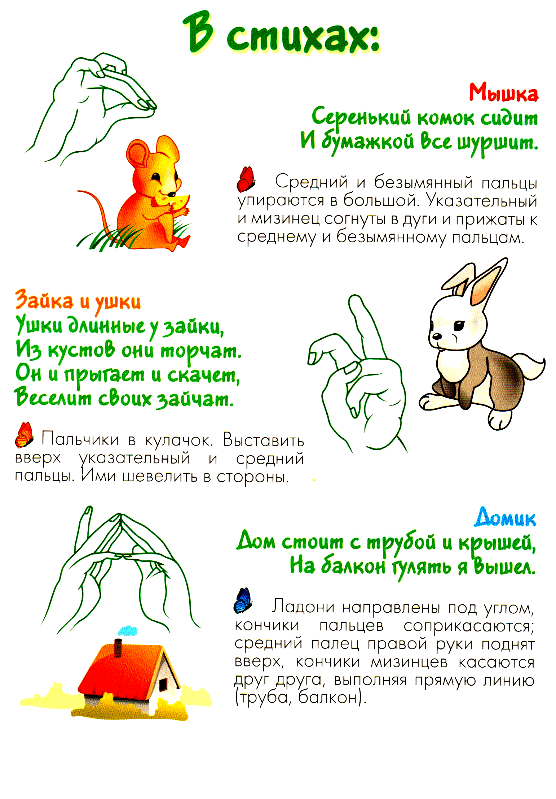
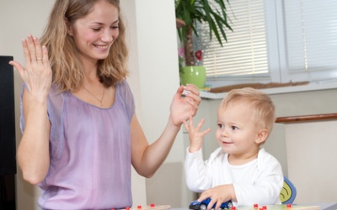
Пальчиковые игры
Их огромное множество, и в свет вышли даже несколько очень полезных книг с таким типом игр. Кстати, взрослым тоже не помешает размять ручки, чтобы они были красивыми и гибкими.

Slide 7
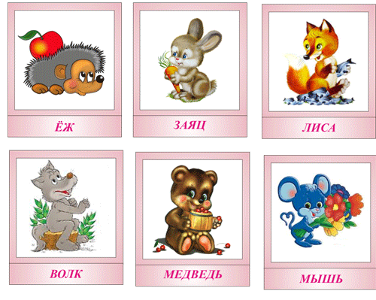

Игры на звукоподражание и имитацию
Используйте для этого специальные карточки с изображениями животных, обращайте внимание на такие мелочи в книжках, читайте больше стихотворений и сказок.

Slide 8
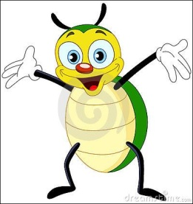

Игра «Жук»
Покажите ребёнку на картинке жука скажите, что это жук Женя, и он любит петь песенку: «Ж-ж-ж!». Спросите у малыша, как жужжит жук Женя. Посоревнуйтесь с ребёнком, чей жук дольше жужжит.
Игра «Чайник Пых»
Показываем ребёнку картинку с изображением кипящего чайника «Смотри, Смотри это чайник его зовут Пых, когда он кипит он вот так пыхтит п-п-п! Давай попыхтим вместе с ним».
Подражание бытовым шумам
Часы тикают – ТИК — ТАК
Вода капает – КАП — КАП (на каждый слог указательный палец ударяет в раскрытую ладонь другой руки)
Малыш топает – ТОП — ТОП
Молоток стучит ТУК — ТУК
Ножницы режут ЧИК — ЧИК
На качели качаемся КАЧ — КАЧ
Кушаем морковку ХРУМ – ХРУМ
Машина едет БИ — БИ
Пила пилит ВЖИК — ВЖИК

Slide 9
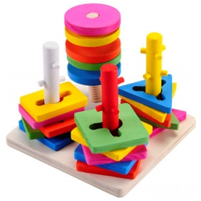
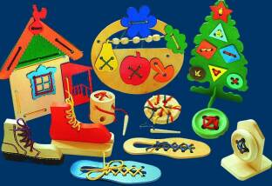
Шнурки как игра на все случаи жизни. Казалось бы, обычный шнурок, но Вы еще не знаете, что с его помощью можно:
• просто шнуровать;
• использовать его всюжетно-ролевых играх;
• изучать цвета;
• познакомиться с такими понятиями, как длиннее, короче.
• шнуровка способствует развитию логического мышления, мелкой моторики рук, вследствие чего происходит прямое влияние на речевой аппарат. То же самое можно сказать о таких играх, как пирамидка или конструктор – простых, но в то же время очень полезных.

Slide 10
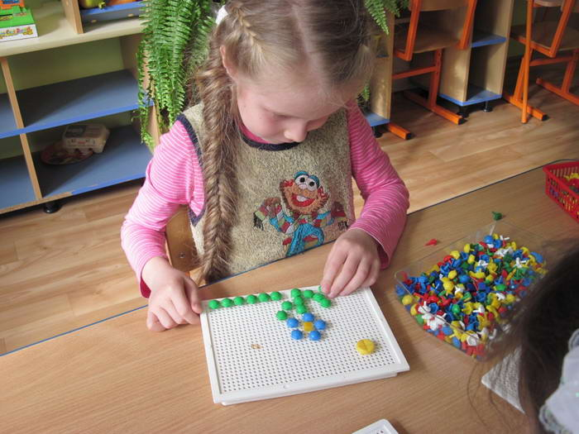
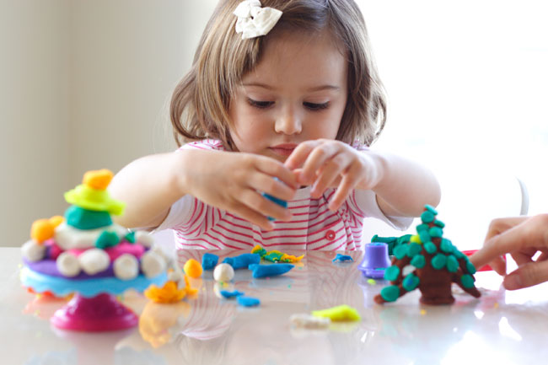
Подбирайте игры для детей. Заниматься нужно и в выходные дни, и даже во время болезни. Вот один из примеров, который можно использовать хоть каждый день:
1. Мозаика. С ее помощью Вы повторите основные цвета, научитесь соединять детали.
2. Карточки на совмещение. Ребенку необходимо совместить лошадку с лошадкой, киску с киской и так далее. Таким образом, малыш закрепит знания о животных, познакомится с новыми, научится подражать звукам, которые они издают.
3. Лепка. Теперь пришло время слепить что-то, и это может быть та же кошечка или улитка.

Slide 11
Запомните основной принцип, по которым выбираются игры для детей : должны быть разнообразными, не повторятся часто, и не пересекаться по смыслу или содержанию. Сочетайте подвижные развлечения с настольными, направленными на подключение к процессу фантазии и творческих способностей. Не перегружайте ребенка, но и не забывайте, что он – большая губка, готовая впитать все, что Вы дадите.
Желаем успеха
«Программа воспитания и обучения в дет­ском саду» под редакцией М.А. Васильевой, В.В. Гербовой, Т.С.
ООО « Издательство «Линко Пресс»» 601915 г.Ковров

